Slide 1



Application interactive pour l’analyse et la commande de systèmes
ControlSysLab - Projet Systèmes Asservis
Par : BADIBANGA BADIBANGA 1ICE EE
DZAPILI MITANO 1ICE EE
LOOTA BETOKO 1ICE EE
MARHEGANE BITATI 1ICE IN

Slide 2
Plan
Introduction
Objectifs spécifiques
Technologies utilisées
Fonctionalités
Images d’illustration
Perspectives

Slide 3
Introduction
Contexte : besoin d’un outil pédagogique pour l’analyse et la conception de systèmes de contrôle.
Objectif général : combiner théorie et pratique via une application interactive.

Slide 4
Objectifs spécifiques
Analyse d’un système linéaire à partir de son équation d’état.
Vérification de la contrôlabilité et observabilité.
Commande par retour d’état et retour de sortie.
Étude de systèmes non linéaires.
Synthèse de régulateurs PID.

Slide 5
Technologies utilisées
Architecture MVC
Backend : Python (NumPy, SciPy, SymPy, Control)
Interface graphique : PyQt5
Simulation : Matplotlib, Plotly.
Exportation : PDF / CSV des résultats.

Slide 6
Fonctionalités

Slide 7
Analyse d’État
Entrée : matrices (A, B, C, D).
Sorties : pôles, zéros, stabilité.
Visualisation : réponses temporelles, diagrammes de Bode.
(Ajouter une illustration de graphe ou schéma du manuel)

Slide 8
Contrôlabilité & Observabilité
Calcul des matrices Wc et Wo.
Vérification automatique (contrôlable / observable).
Visualisation des états accessibles.
Exemple : rang(Wc) = rang(Wo) = 2 → système contrôlable et observable.

Slide 9
Commande d’État
Placement de pôles désirés.
Calcul automatique du gain K.
Simulation boucle fermée (avec et sans contrôle).
Exemple : pôles choisis (-4, -5) → gain K généré.

Slide 10
Commande de Sortie
Observateur de Luenberger.
Mesure partielle ou complète.
Comparaison boucle complète vs partielle.
Exemple : y = x1, pôles observateur = (-6, -7).

Slide 11
Systèmes Non Linéaires
Éditeur d’équations différentielles.
Linéarisation automatique (Jacobienne).
Méthode de Lyapunov.
Affichage : portraits de phase, surfaces de stabilité.

Slide 12
Régulateurs PID
Réglages manuels et automatiques (Ziegler-Nichols, Cohen-Coon).
Comparaison des performances (réponses temporelles, Nyquist).
Exemple : G(s) défini → PID simulé avec gain ajusté.

Slide 13
Résultats du Design

Slide 14
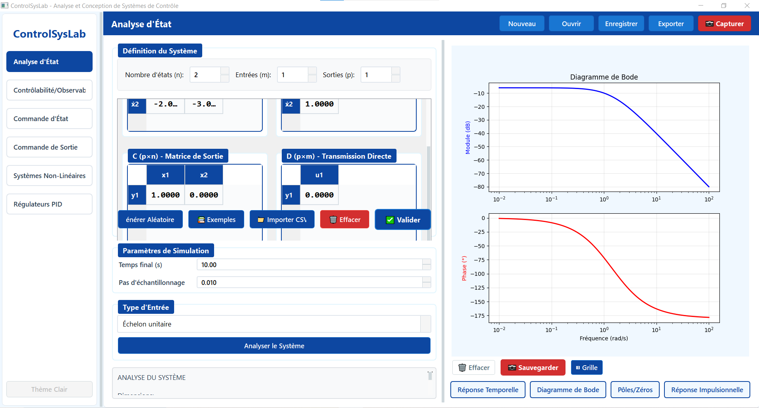

Slide 15
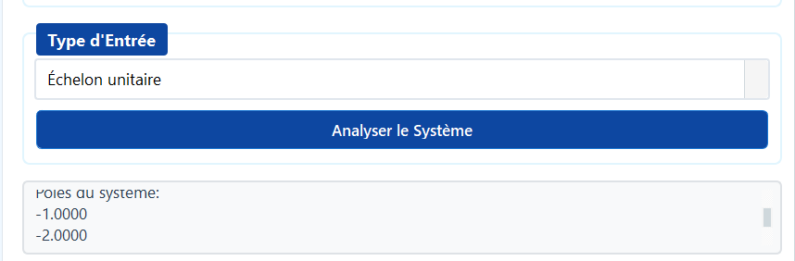

Slide 16
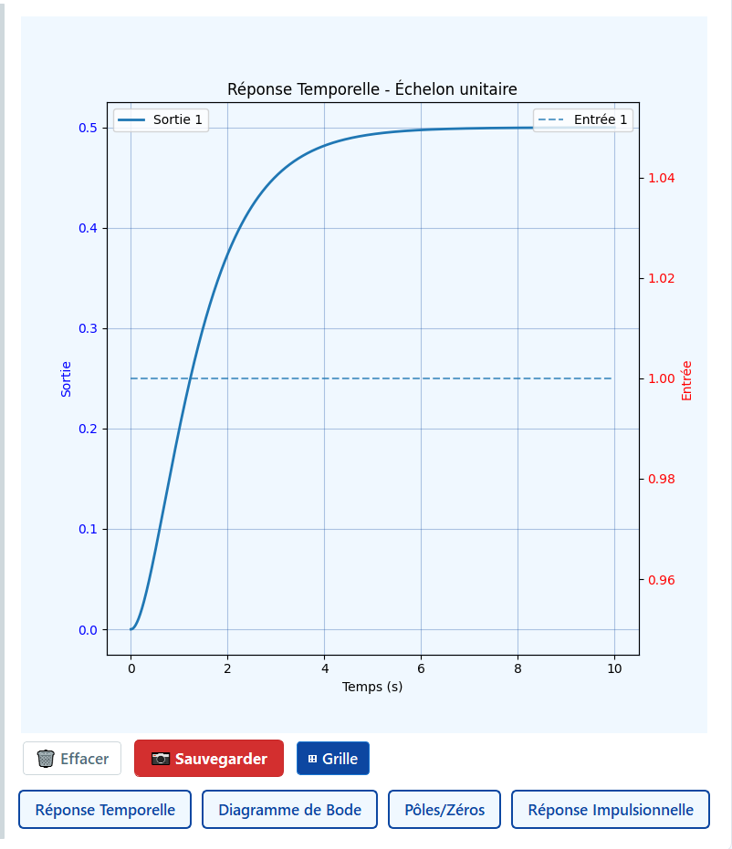

Slide 17
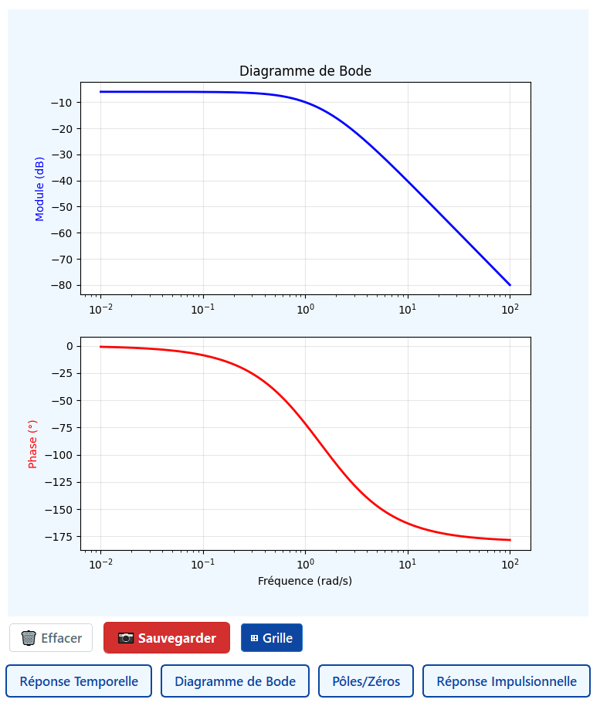

Slide 18
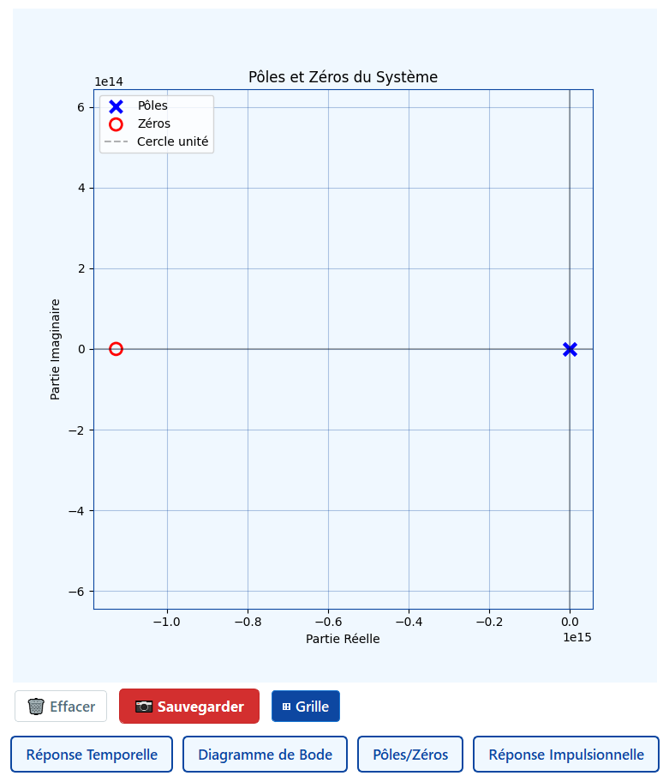

Slide 19
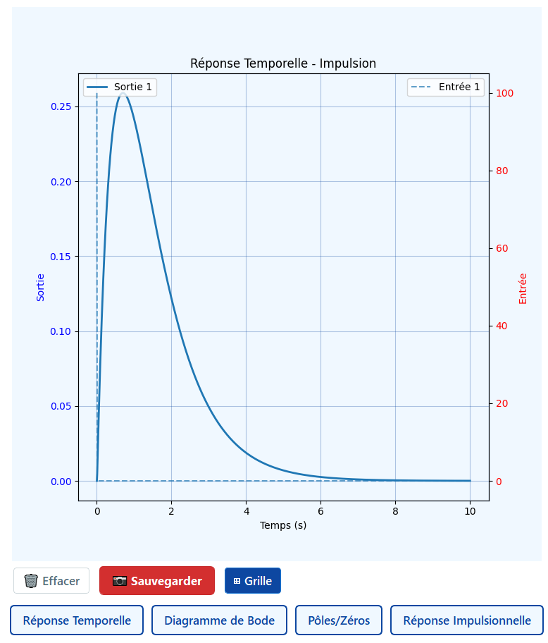

Slide 20
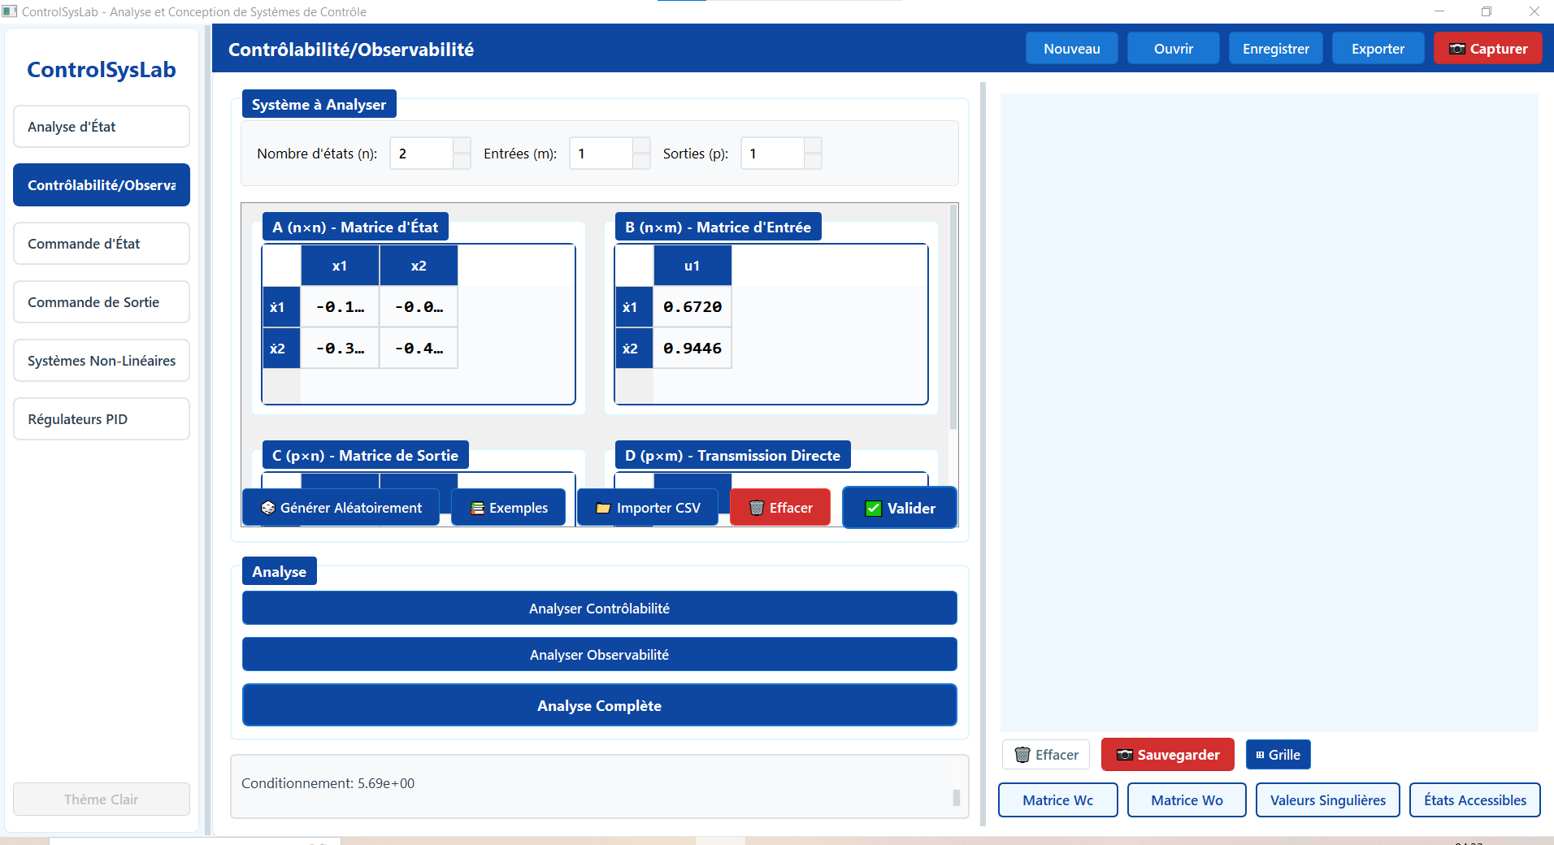

Slide 21
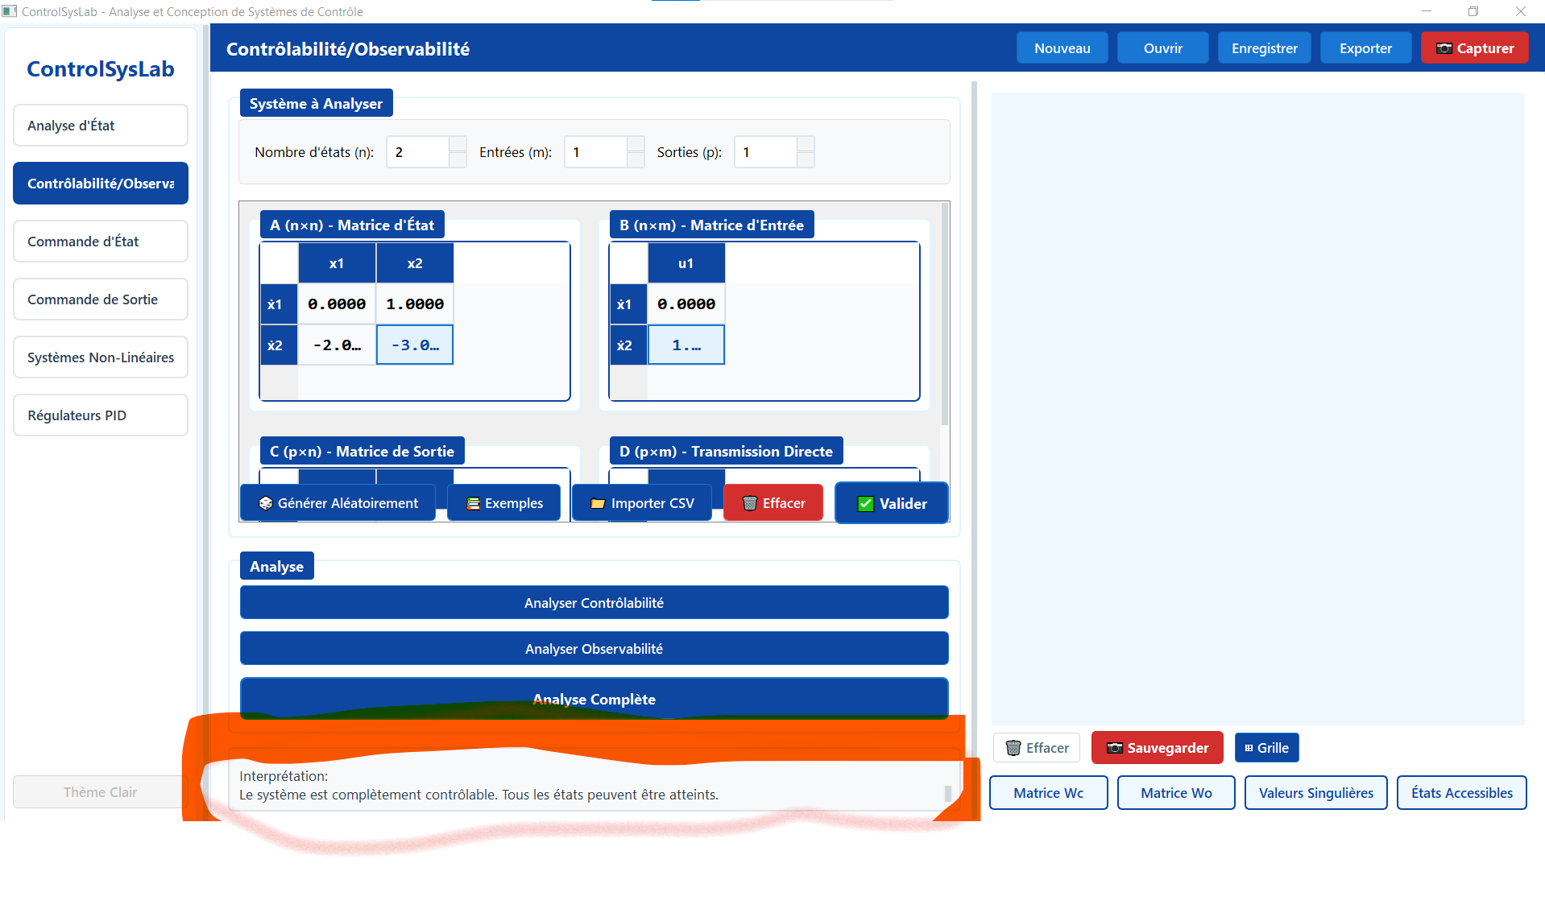

Slide 22
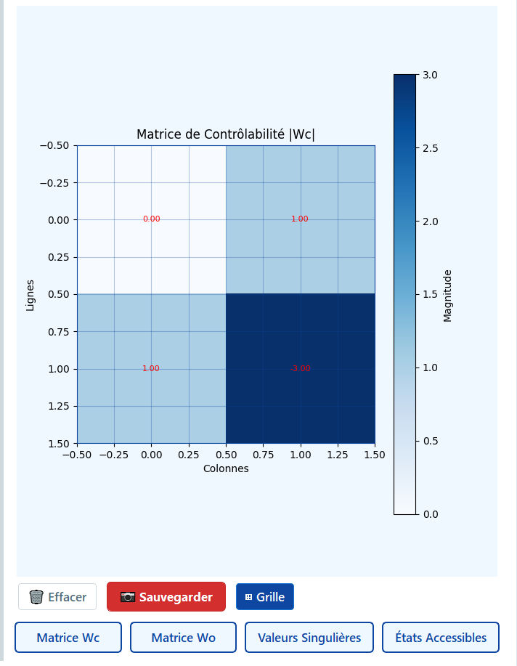

Slide 23
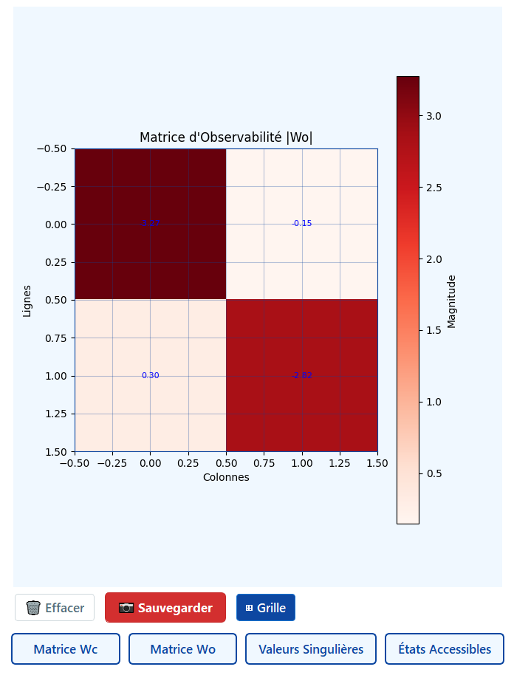

Slide 24
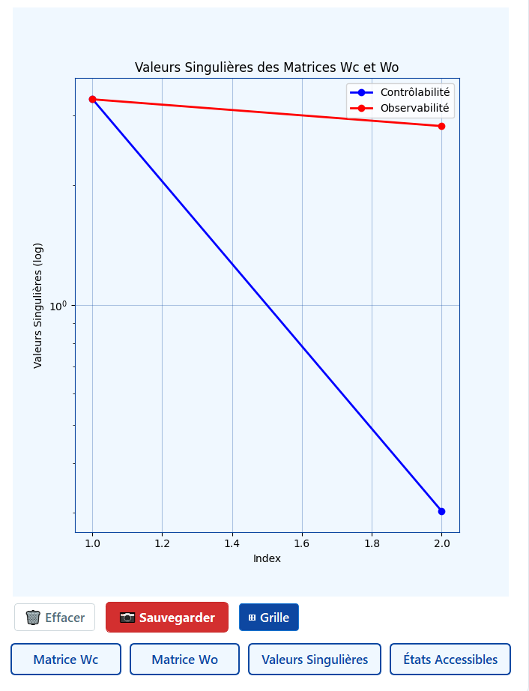

Slide 25
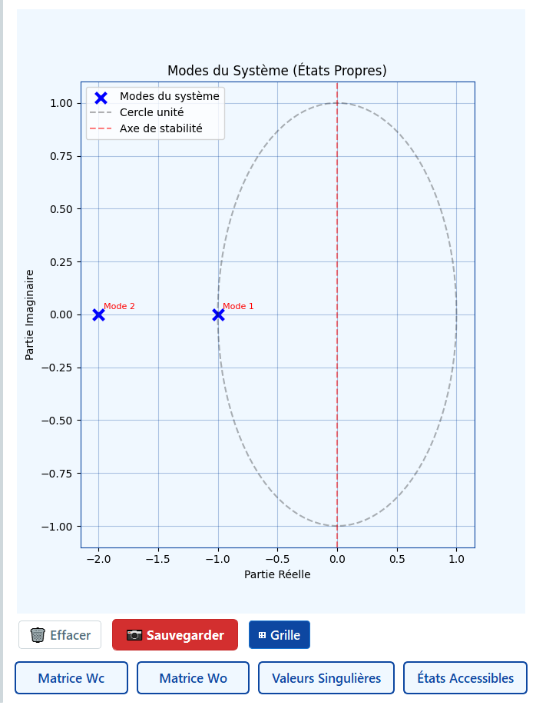

Slide 26
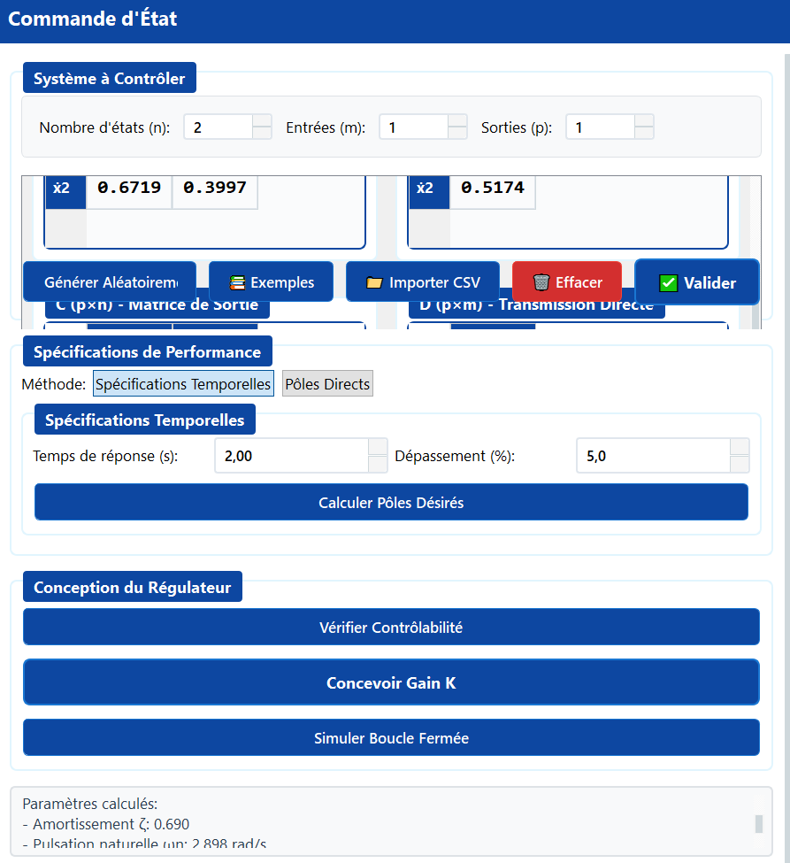

Slide 27
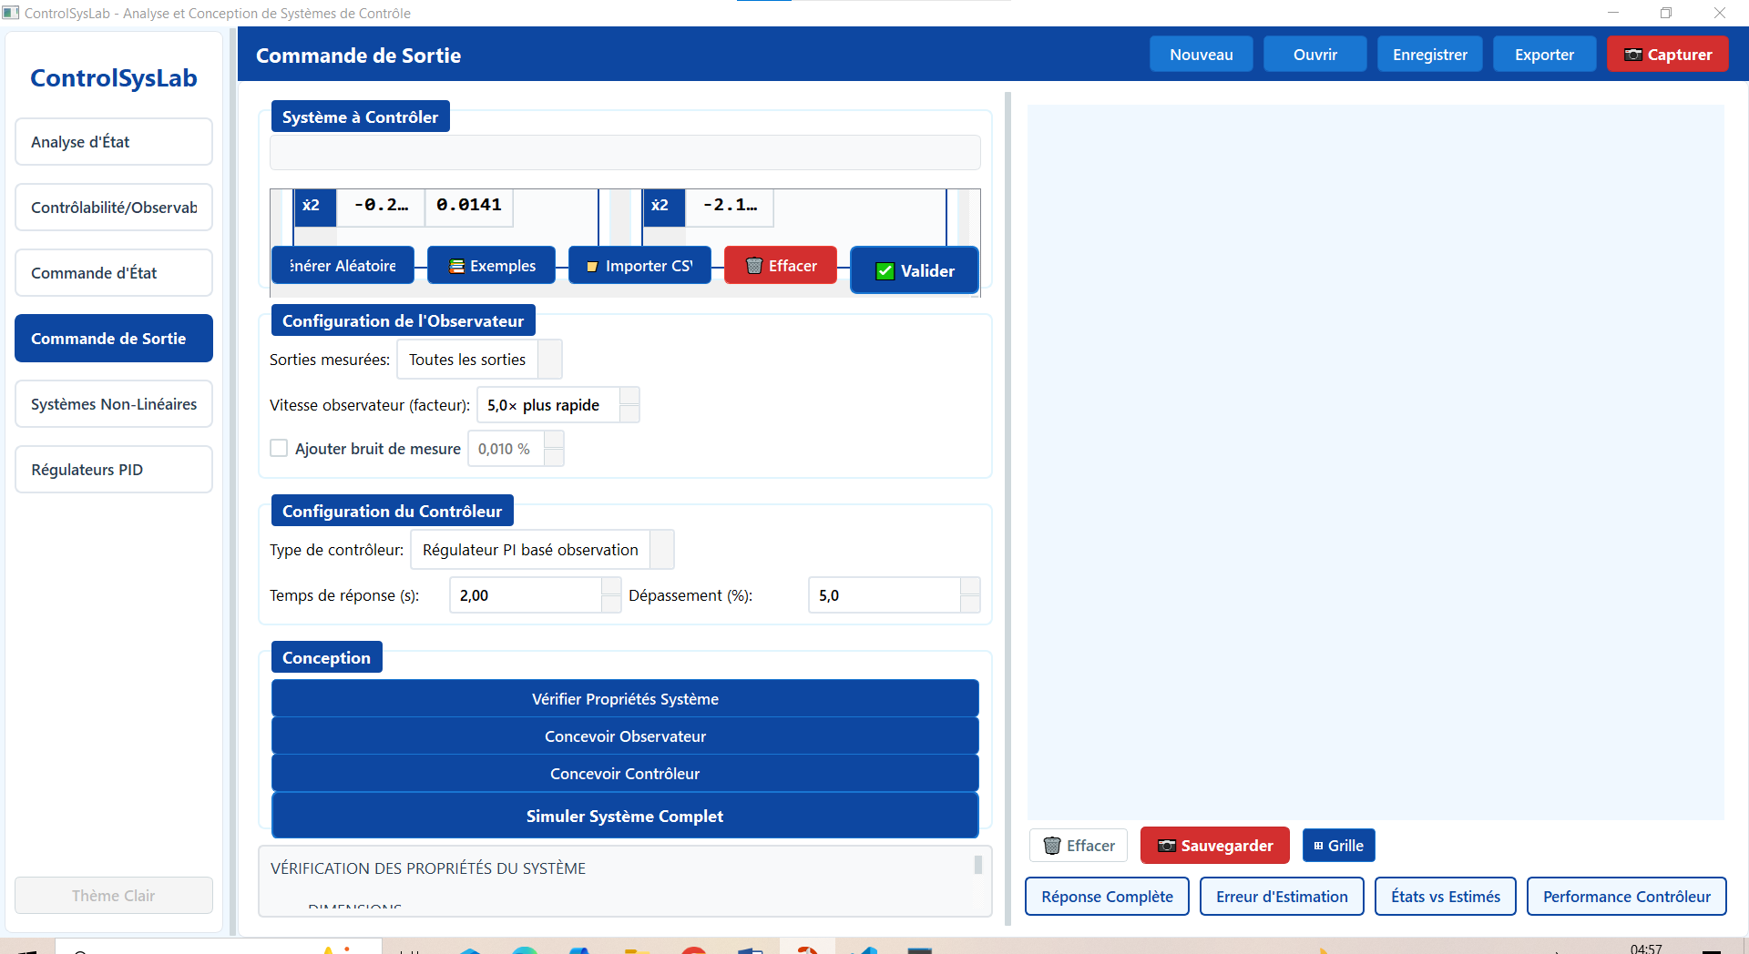

Slide 28
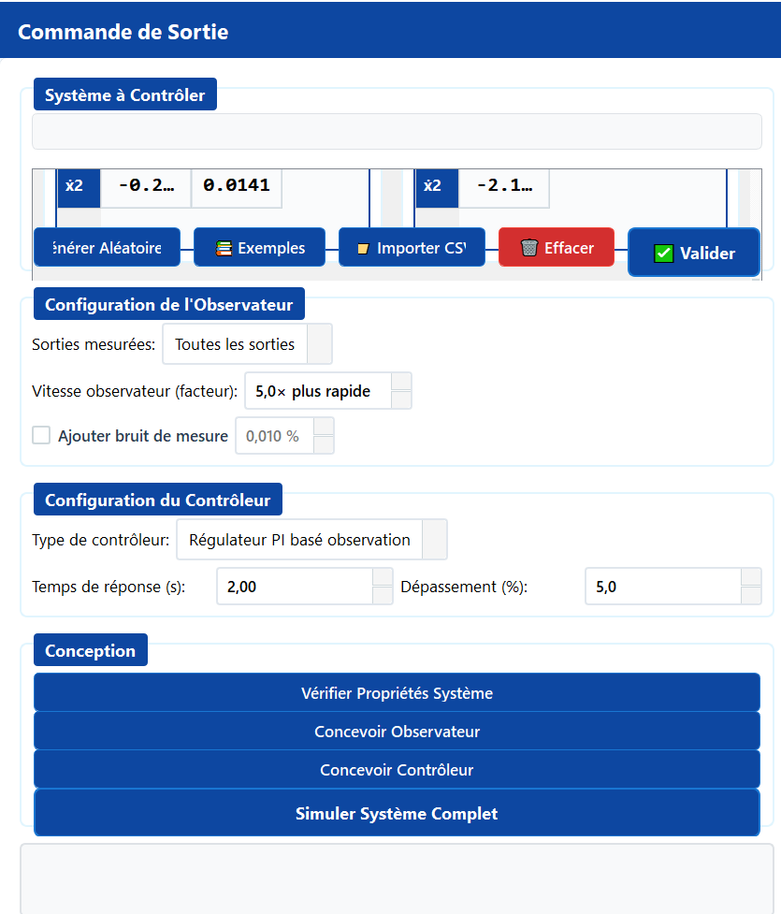

Slide 29
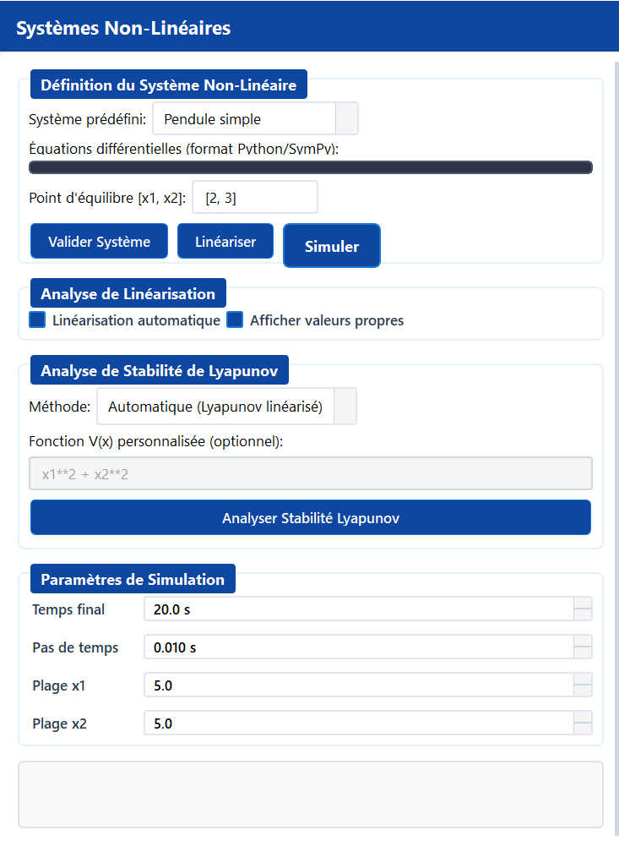

Slide 30
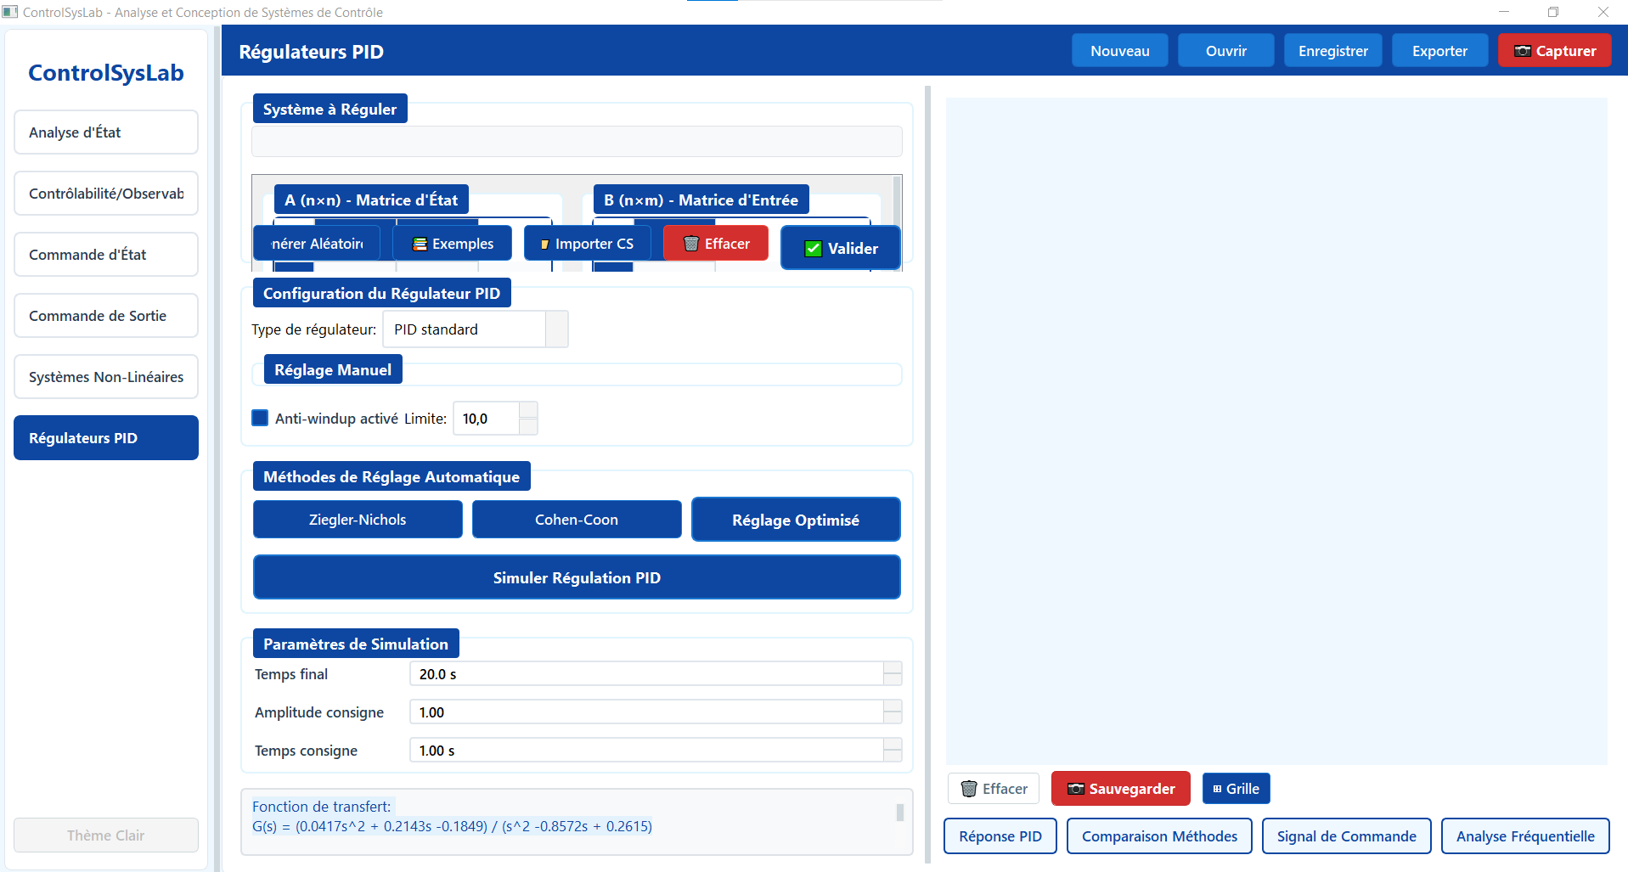

Slide 31
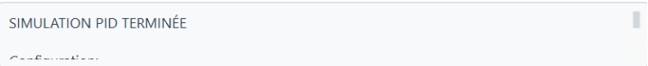

Slide 32
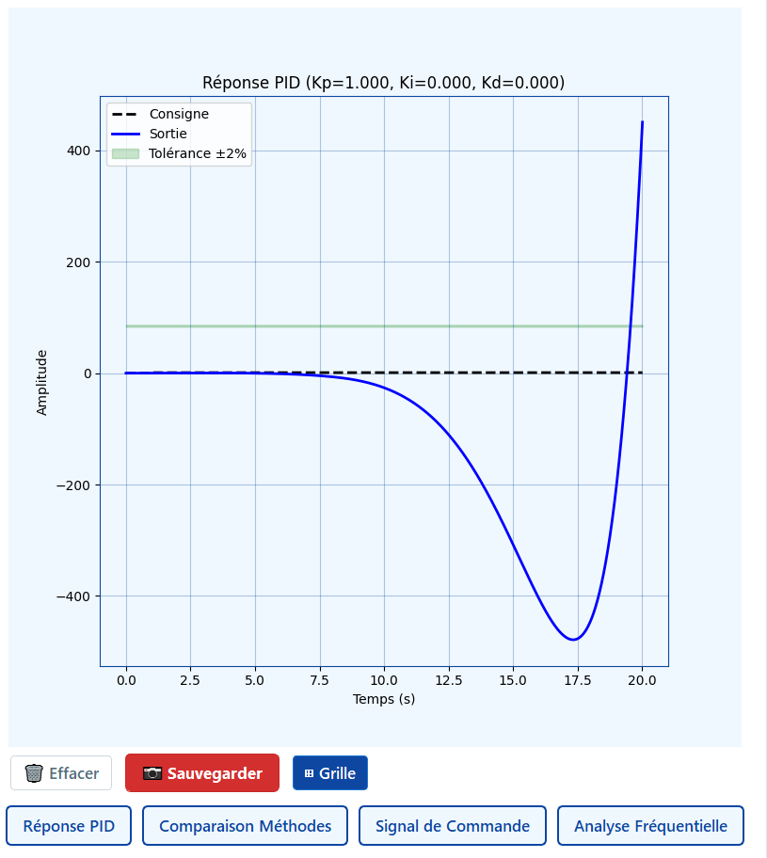

Slide 33
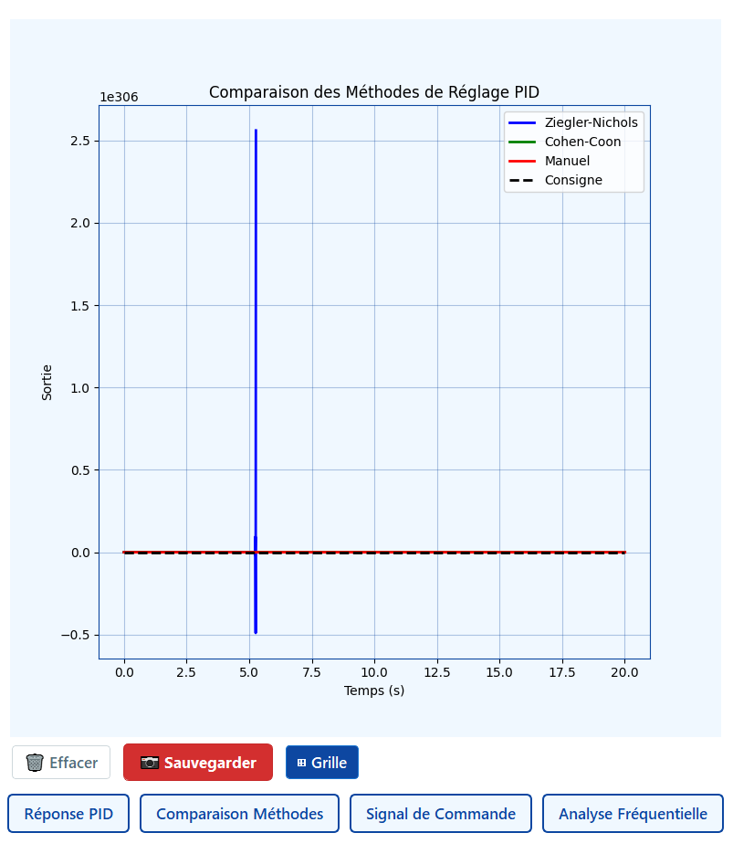

Slide 34
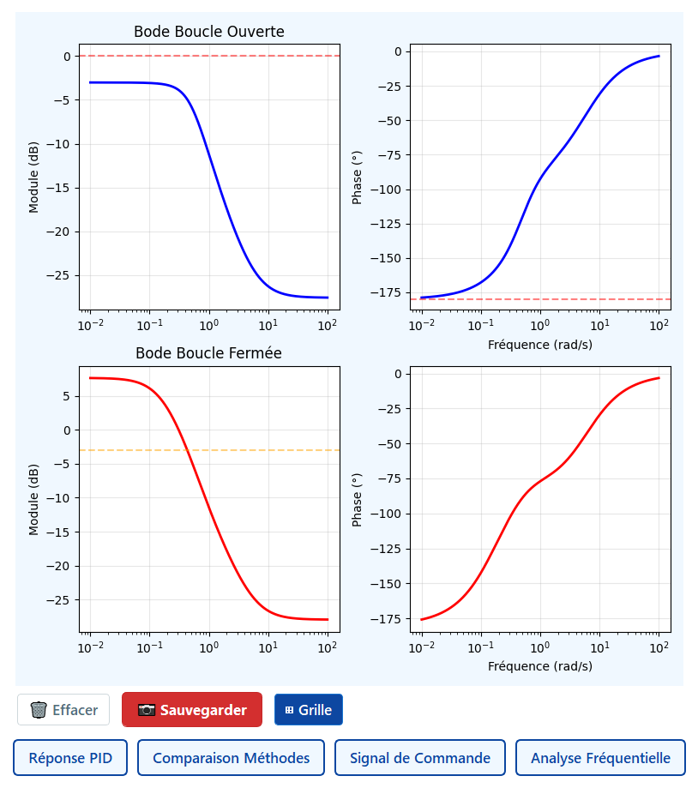

Slide 35
Perspectives

Slide 36
Implémenter une interface web (front-end web)
Concevoir une version app mobile qui soit simple d’utilisation
Déployer sur toutes les plateformes de téléchargement

Slide 37
Merci !

